Slide 1

UKHUWAH ISLAMIYYAH

Slide 2
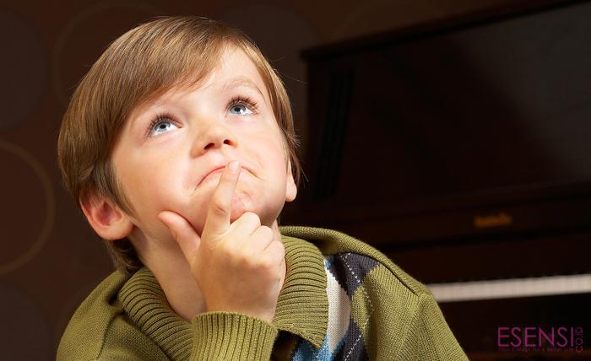
RENUNGKAN !!
Masih ingat bagaimana sambutan dan pelayanan yang luar biasa dari kaum ANSHAR di Madinah kepada para pendatang, kaum MUHAJIRIN ?
Masih ingat bagaimana sambutan dan pelayanan SAAD AR RABI’ (Anshar) terhadap ABDURRAHMAN BIN ‘AUF (Muhajirin) ?

Slide 3
وَالَّذِينَ تَبَوَّءُوا الدَّارَ وَاْلإِيمَانَ مِنْ قَبْلِهِمْ يُحِبُّونَ مَنْ هَاجَرَ إِلَيْهِمْ وَلاَ يَجِدُونَ فِي صُدُورِهِمْ حَاجَةً مِمَّا أُوتُوا وَيُؤْثِرُونَ عَلَى أَنْفُسِهِمْ وَلَوْ كَانَ بِهِمْ خَصَاصَةٌ وَمَنْ يُوقَ شُحَّ نَفْسِهِ فَأُولَئِكَ هُمُ الْمُفْلِحُونَ
Dan orang-orang yang telah menempati Kota Madinah dan telah beriman (Ansar) sebelum (kedatangan) mereka (Muhajirin), mereka mencintai orang yang berhijrah kepada mereka. Dan mereka TIADA MENARUH KEINGINAN dalam hati mereka terhadap apa-apa yang diberikan kepada mereka (orang Muhajirin); dan mereka MENGUTAMAKAN (ORANG-ORANG MUHAJIRIN), atas diri mereka sendiri. Sekalipun mereka memerlukan (apa yang mereka berikan itu). Dan siapa yang dipelihara dari kekikiran dirinya, mereka itulah orang-orang yang beruntung.
(Q.S. Al Hasyr, 59 : 9)

Slide 4

Inilah PRAKTEK & CONTOH REALISASI
UKHUWAH ISLAMIYAH

Slide 5
Sabda Rasulullah saw
قالَ رَسُولُ اللَّهِ - صلى الله عليه وسلم - : أَلاَ أَدُلُّكُمْ عَلَى أَكْرَمِ أَخْلاَقِ الدُّنْيَا وَالآخِرَةِ؟ تَعْفُو عَمَّنْ ظَلَمَكَ وَتُعْطِى مَنْ حَرَمَكَ وَتَصِلُ مَنْ قَطَعَكَ
Nabi saw bersabda : Maukah kalian aku tunjukkan akhlak yang paling mulia di dunia dan di akhirat ?
Memberi maaf orang yang mendzalimimu, memberi orang yang menghalangimu dan menyambung silaturrahim orang yang memutuskanmu”
(HR. Baihaqi)

Slide 6
Sabda Rasulullah saw
أَنَّ رَسُولَ اللَّهِ صَلَّى اللَّهُ عَلَيْهِ وَسَلَّمَ قَالَ مَنْ أَحَبَّ أَنْ يُبْسَطَ لَهُ فِي رِزْقِهِ وَيُنْسَأَ لَهُ فِي أَثَرِهِ فَلْيَصِلْ رَحِمَهُ
Barangsiapa yang ingin dipanjangkan usianya dan dibanyakkan rezekinya, hendaklah ia menyambungkan tali persaudaraan"
(H.R. Bukhari-Muslim)

Slide 7
Dari 2 hadits tersebut dapat kita renungkan bahwa
Betapa besar nilai sebuah JALINAN PERSAUDARAAN.
Oleh karena itu, memperkokoh pilar-pilar ukhuwah islamiyah merupakan salah satu tugas penting bagi kita

Slide 8

RAHASIA agar UKHUWAH tetap KOKOH
RAHASIA agar UKHUWAH tetap KOKOH

Slide 9

RAHASIA agar UKHUWAH tetap KOKOH
Rahasianya ternyata terletak pada sejauh mana kita mampu bersungguh-sungguh menata kesadaran untuk memiliki HATI yang BENING, BERSIH dan SELAMAT

Slide 10

HATI → JENDERAL
أَلاَ وَإِنَّ فِي الْجَسَدِ مُضْغَةً إِذَا صَلَحَتْ صَلَحَ الْجَسَدُ كُلُّهُ وَإِذَا فَسَدَتْ فَسَدَ الْجَسَدُ كُلُّهُ أَلاَ وَهِيَ الْقَلْبُ
Ingatlah, di dalam tubuh ada segumpal daging. Jika ia BAIK maka BAIK seluruhnya. Dan jika ia BURUK maka BURUK seluruhnya.
Ingatlah, ia adalah HATI
(HR Bukhari & Muslim)

Slide 11
RAHASIA agar UKHUWAH tetap KOKOH
Karena, HATI yang KOTOR dipenuhi sifat iri, dengki, hasud, dan buruk sangka, hampir dapat dipastikan akan membuat pemiliknya melakukan perbuatan-perbuatan tercela yang justru dapat merusak ukhuwah. Mengapa?
Sebab bila di antara sesama muslim saja sudah saling berburuk sangka, saling iri, dan saling mendengki, bagaimana mungkin akan tumbuh nilai-nilai persaudaraan yang indah ?

Slide 12

PIKIRKAN !!
Adakah rasa persaudaraan dapat kita rasakan dari orang yang tidak memiliki kemuliaan akhlak?
Tentu saja TIDAK !!
Kemuliaan akhlak tidak akan pernah berpadu dengan hati yang penuh iri, dengki, ujub, riya, dan takabur.
Di dalam hati yang kusam dan busuk inilah justru tersimpan benih-benih TAFARRUQ (perpecahan) yang mengejawantah dalam aneka bentuk PERMUSUHAN dan KEBENCIAN terhadap sesama muslim.

Slide 13
MENELADANI RASULULLAH
Betapa Rasul menyadari bahwa MENYEMPURNAKAN AKHLAK pada hakikatnya adalah MENGUBAH KARAKTER DASAR MANUSIA.
Karakter akan berubah seiring munculnya kesadaran setiap orang akan jati dirinya.
Oleh karena itu, menumbuhkan kesadaran adalah jihad karena kesadaran merupakan sebutir mutiara yang hilang tersapu berlapis-lapis hawa nafsu.

Slide 14
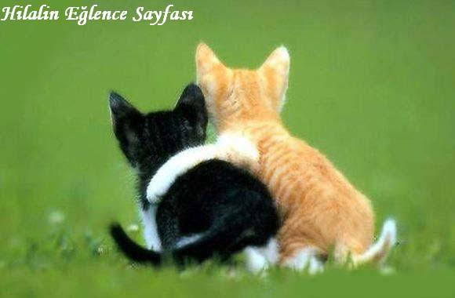
KEKUATAN UKHUWAH
KEKUATAN UKHUWAH memang hanya dapat dibangkitkan dengan KEMULIAAN AKHLAK.
Oleh karena itu, tampaknya kita amat merindukan pribadi-pribadi yang menorehkan keluhuran akhlak.
Pribadi-pribadi yang aneka macam buah pikirannya, sesederhana apa pun, adalah buah pikiran yang sekuat-kuatnya dicurahkan untuk meringankan atau bahkan memecahkan masalah-masalah yang menggelayut pada dirinya sendiri maupun orang-orang di sekelilingnya sehingga berdialog dengannya selalu membuahkan KELAPANGAN.

Slide 15
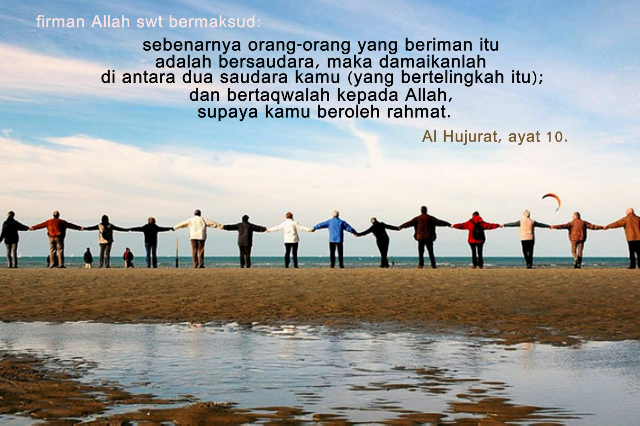

Slide 16

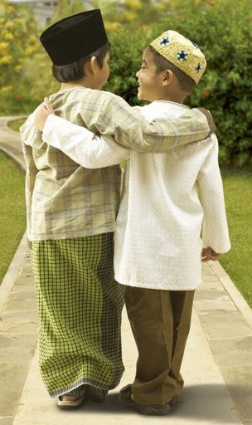
MERAJUT UKHUWAH
pasti membawa BERKAH bagi
KEMENANGAN DAKWAH

